Slide 1

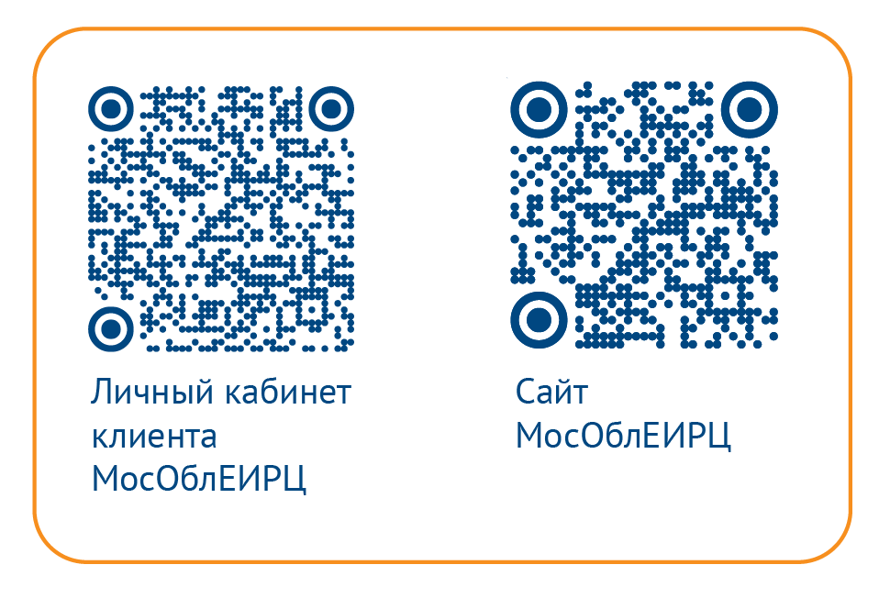
Уважаемые жители!
Для вашего удобства на территории работает мобильный офис МосОблЕИРЦ. В офисе можно:
передать показания приборов учёта
проконсультироваться со специалистом
получить копию финансово-лицевого счёта
получить справку о задолженности либо
её отсутствии
получить дубликат платёжного документа
изменить владельца лицевого счета
заключить договор энергоснабжения
получить помощь в регистрации личного кабинета
заказать услугу по поверке/замене приборов учета расхода воды
произвести безналичную оплату жилищно-коммунальных услуг
В марте 2026 года на территории городского округа Воскресенск мобильный офис работает по адресу:
- г.о. Воскресенск , п. Фосфоритный ул. Зайцева , д. 22;
График работы: 23 марта , с 10.30 до 15.30
* Возможны изменения по времени прибытие
Проконсультироваться по вопросам начислений за жилищно-коммунальные услуги можно по телефону контактного центра МосОблЕИРЦ 8 499 444-01-00 ежедневно с 8.00 до 22.00.
Оплатить коммунальные счета можно в личном кабинете «МосОблЕИРЦ Онлайн» или через кнопку моментальной оплаты на главной странице сайта расчетного центра.
С уважением, Ваш МосОблЕИРЦ.

